Slide 1


ИНВЕСТИЦИОННЫЙ ПРОФИЛЬ КРАСНОПАРТИЗАНСКОГО МУНИЦИПАЛЬНОГО РАЙОНА

Slide 2
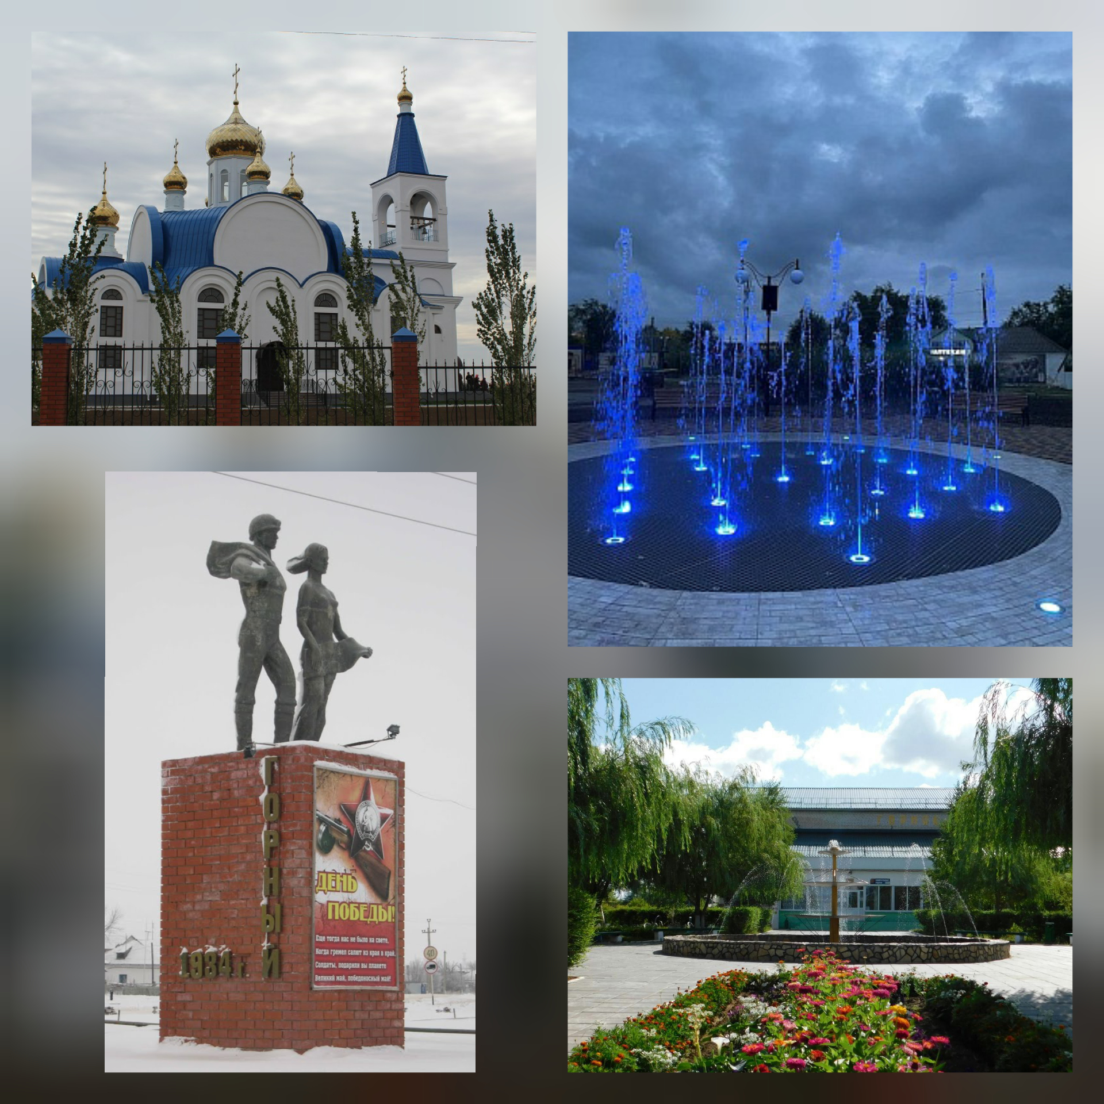
ГЕОГРАФИЧЕСКОЕ ПОЛОЖЕНИЕ
Площадь Краснопартизанского муниципального района –
285 217 га.
г. Саратов
г. Балаково
250 км
80 км
г. Ершов
г. Пугачев
Район расположен в центральной части Саратовского Заволжья. Граничит с Балаковским, Дергачевским, Озинским,
Пугачевским, Ершовским районами.
65 км
55 км
п. ГОРНЫЙ

Slide 3
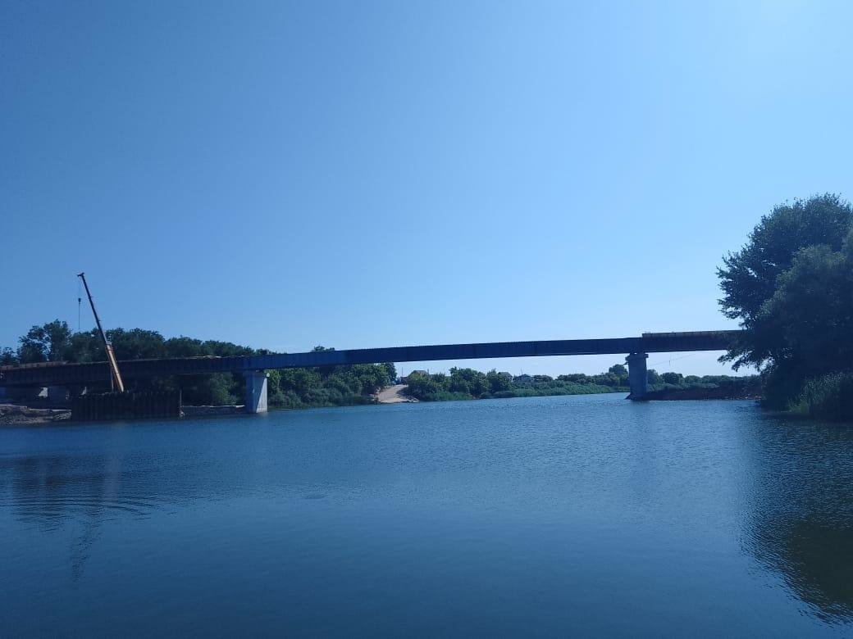
ТРАНСПОРТНОЕ СООБЩЕНИЕ
В 2024 году завершилось строительство моста через реку Большой Иргиз. Это значимое событие, которое окажет комплексное воздействие на жизнь сообществ Заволжья и станет важным шагом в улучшении транспортной инфраструктуры района и Саратовской области.
Инженерная инфраструктура
магистральный газопровод высокого давления «Мокроус-Самара-Тольятти», возможность увеличения объемов подачи;
электрическая подстанция (ПС-220/110/10 кВ) обеспечит энергией запуск новых производств (имеющиеся мощности 30 Мвт задействованы на 30%).
- сеть железнодорожных путей через основные населенные пункты
Р-228 «Сызрань-Саратов-Волгоград»

Slide 4
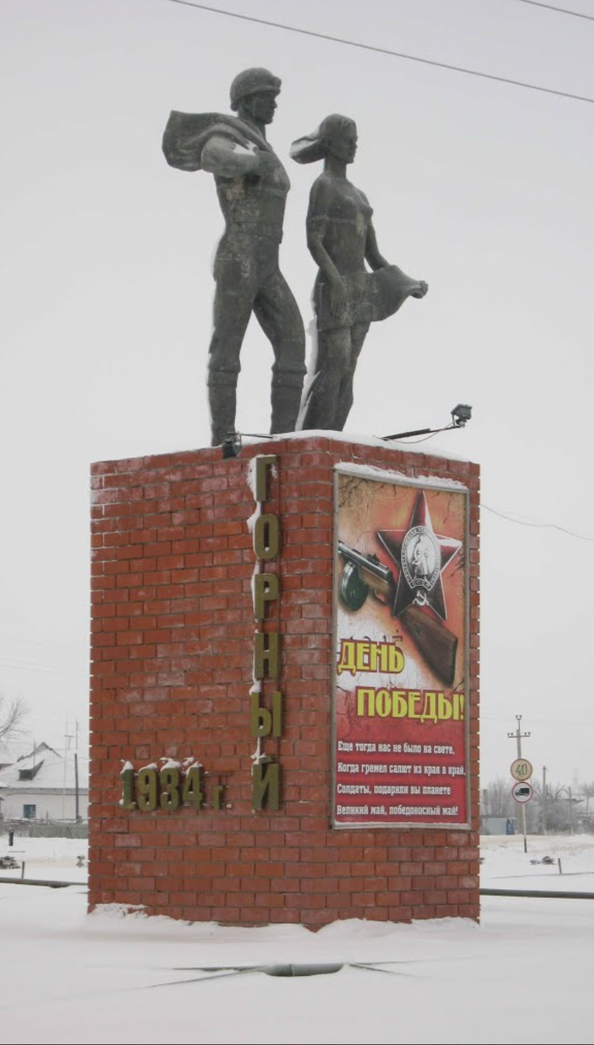
АДМИНИСТРАТИВНО-ТЕРРИТОРИАЛЬНОЕ ДЕЛЕНИЕ
Административный центр – поселок Горный
2 муниципальных образования:
Горновское МО
Рукопольское МО
Численность -8541 человек в том числе городских жителей – 3999 человек, сельских – 4542 человека.
28 населенных пунктов

Slide 5
СОЦИАЛЬНО-ЭКОНОМИЧЕСКИЕ ПОКАЗАТЕЛИ

Slide 6
СОЦИАЛЬНО - ЭКОНОМИЧЕСКИЕ ПОКАЗАТЕЛИ

Slide 7

ЗАНЯТОСТЬ И ДОХОДЫ НАСЕЛЕНИЯ

Slide 8
СЕЛЬСКОЕ ХОЗЯЙСТВО

Slide 9




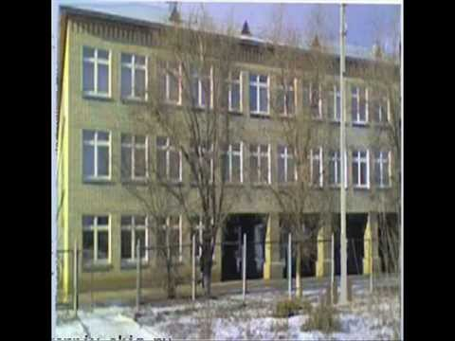
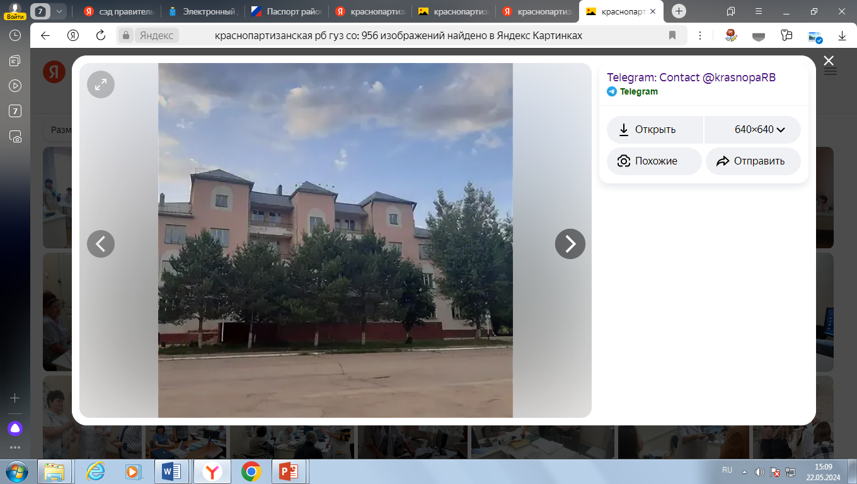
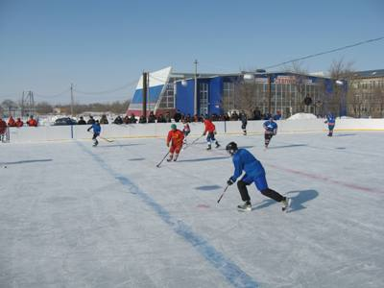
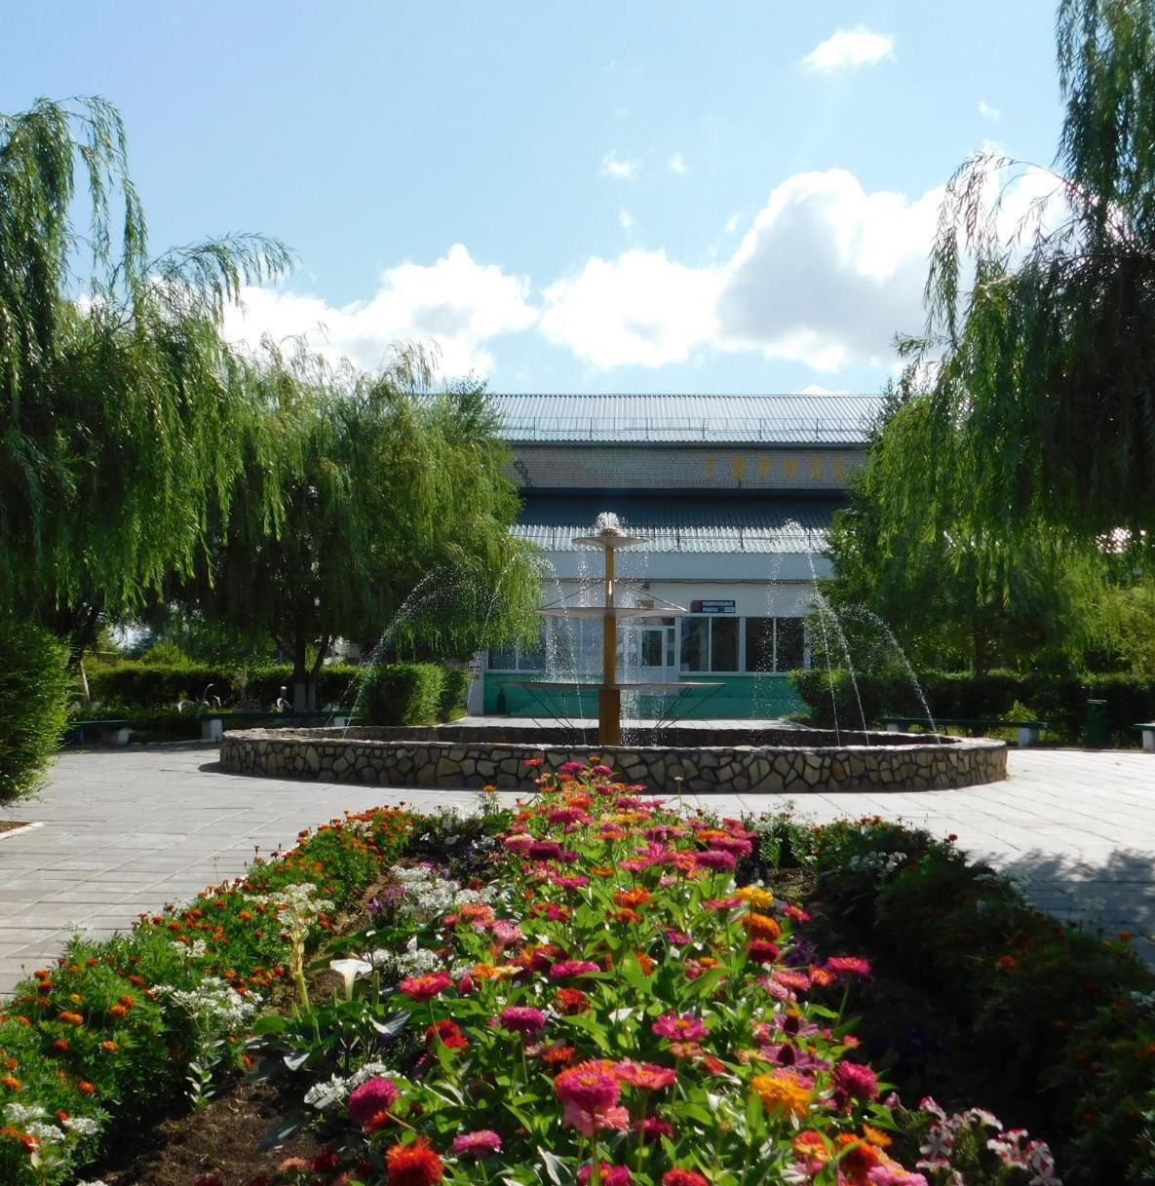
СОЦИАЛЬНАЯ ИНФРАСТРУКТУРА
ОБРАЗОВАНИЕ
ЗДРАВОХРАНЕНИЕ
СПОРТ
КУЛЬТУРА И ИСКУССТВО
7 учреждений дошкольного образования
4 учреждения школьного образования учащихся
1 музыкальная школа
1 школа искусств
15 фельдшерско-акушерских пунктов
1 учреждение отделения восстановительного лечения
1 поликлиника
13 спортзалов
1 ФОК
1 площадка ГТО
2 плоских спортивных сооружений
3 площадки с тренажерами
2 хоккейные коробки
18 клубных учреждений
17 библиотек
1 детская школа искусств
3 памятника
8
стационарных учреждений

Slide 10


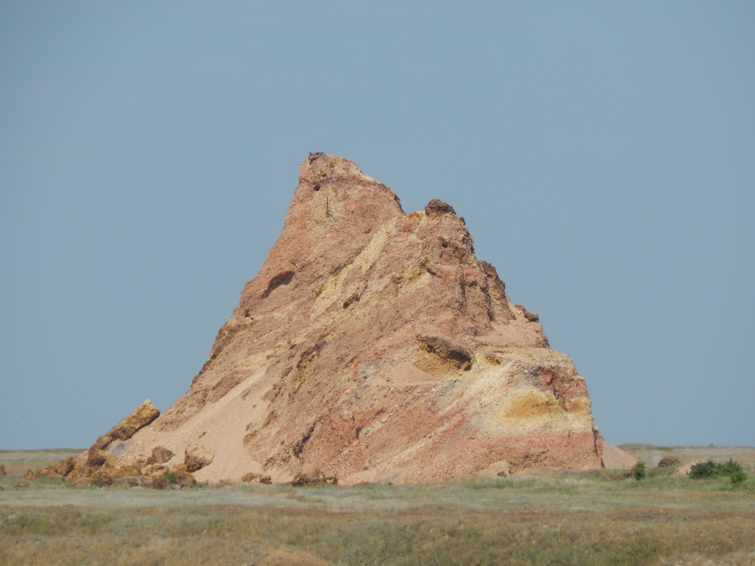
РЕСУРСНАЯ БАЗА
Континентальный климат с холодной малоснежной зимой и продолжительным жарким сухим летом
месторождение | Кол-во | Запасы
известняки | 4 | нет данных
песчаники | 2 | нет данных
мергель | 3 | нет данных
пески | 11 | 850 тыс. куб. метров
фосфориты | 3 | нет данных
глины | 7 | 3091 тыс. куб. метров
горючие сланцы | 1 | запасы - 30 млн. тонн (законсервировано)

Slide 11


ПОЧВЫ
ЗЕМЛИ (га)
Грунты на территории района глинистые, песчаные и солонцеватые

Slide 12
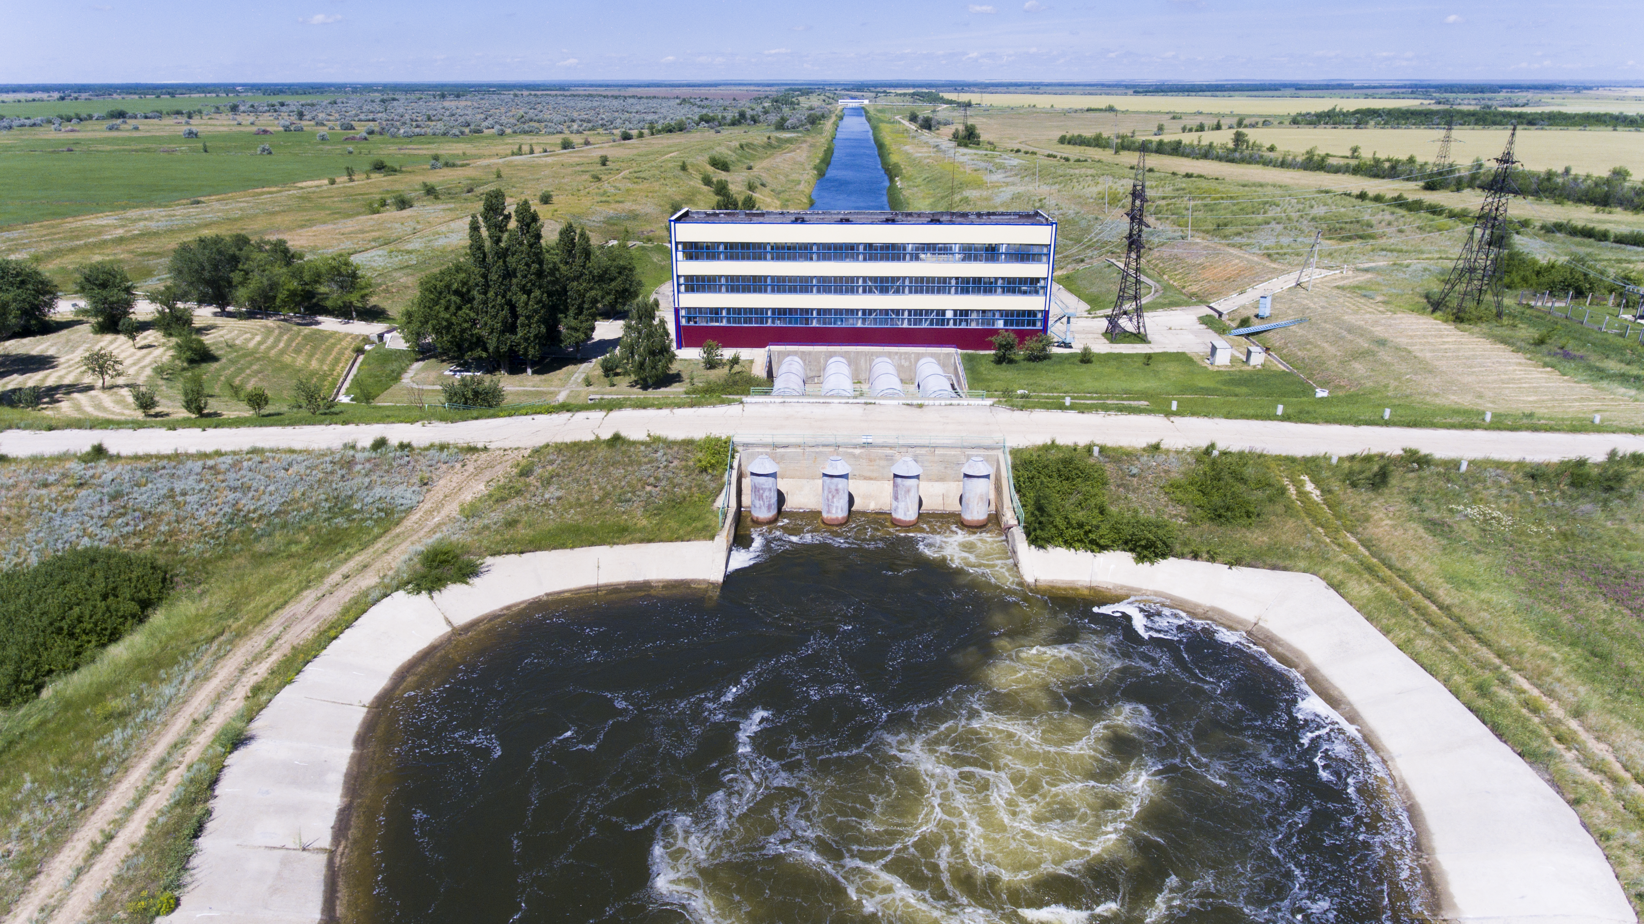
ВОДНЫЕ РЕСУРСЫ
РЕКИ
р. САКМА
р. БОЛЬШОЙ ИРГИЗ
р. МАЛЫЙ ИРГИЗ
р. БОЛЬШОЙ УЗНЬ
р. МАЛАЯ ЧАЛЫКЛА
Саратовский оросительно-обводнительный канал
им. Е.Е. Алексеевского
ВОДОХРАНИЛИЩА
Успенское
Сакминское
Толстовское
Непокоихинское
47 ГИДРОТЕХНИЧЕСКИХ СООРУЖЕНИЙ
28 ПРУДОВ

Slide 13
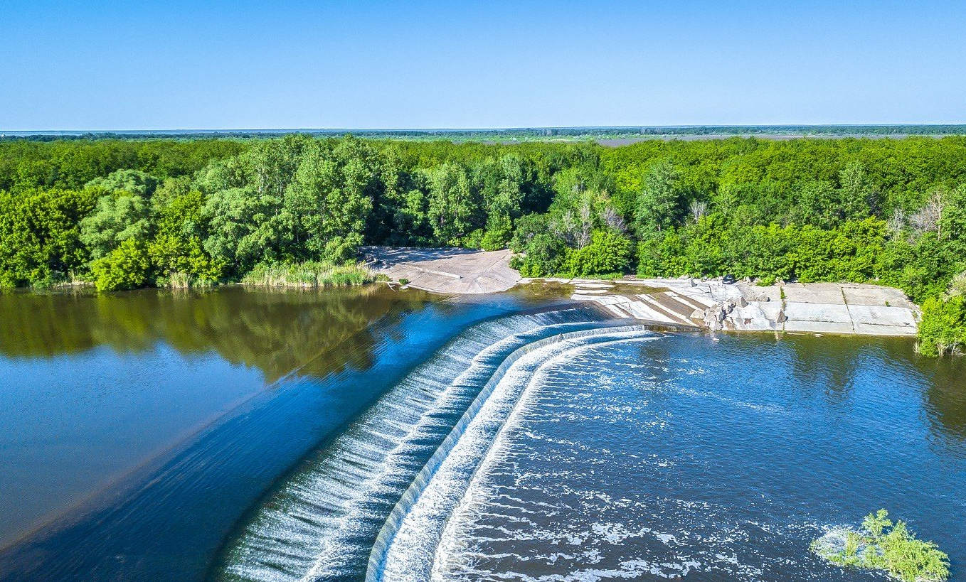
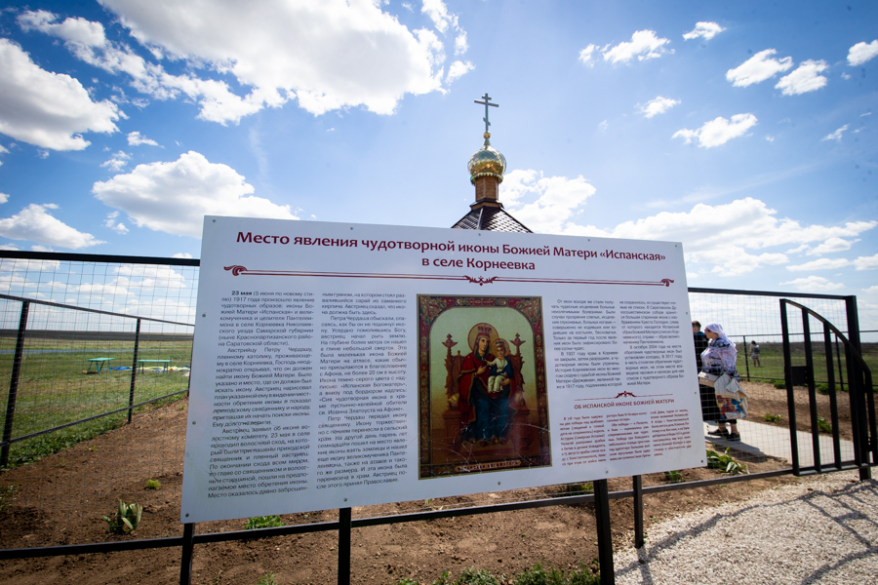
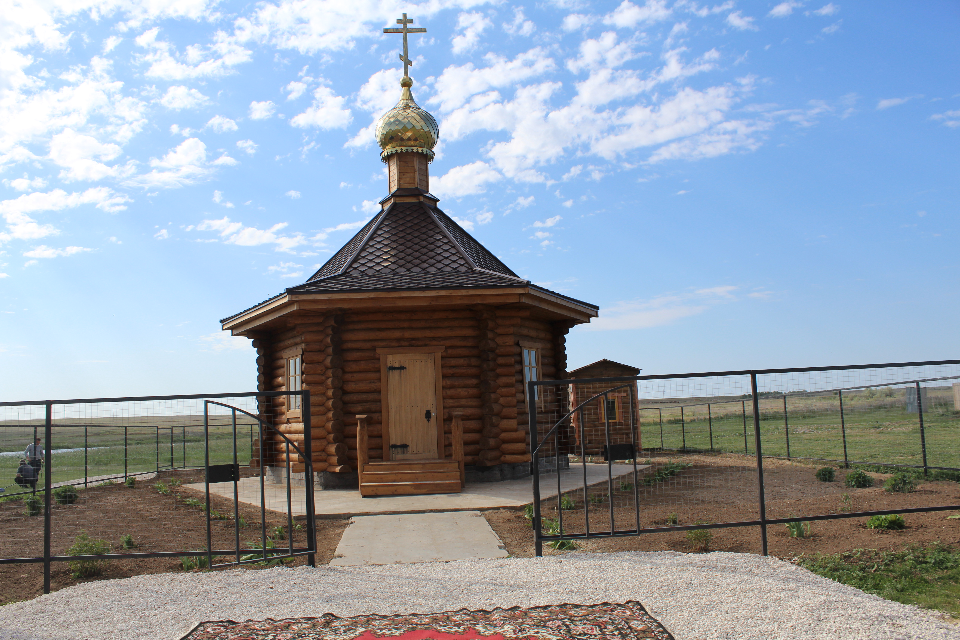
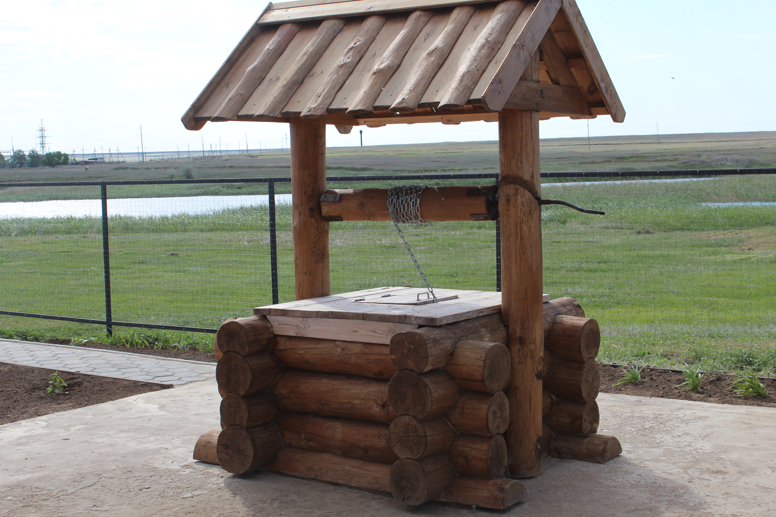
ТУРИСТИЧЕСКИЙ ПАТЕНЦИАЛ
Туристический маршрут «Экскурсия к часовне и святому источнику в селе Корнеевка» 23 мая (5 июня по новому стилю) 1917 года произошло явление чудотворных икон Божией Матери «Испанская» и великомученика и целителя Пантелеимона в селе Корнеевка Саратовской области.
Переливная плотина на реке Большой Иргиз в районе села Сулак одно из самых красивых и привлекательных мест для жителей и гостей района. Многие гости области приезжают посмотреть на красивые «водопады» созданные руками человека.

Slide 14
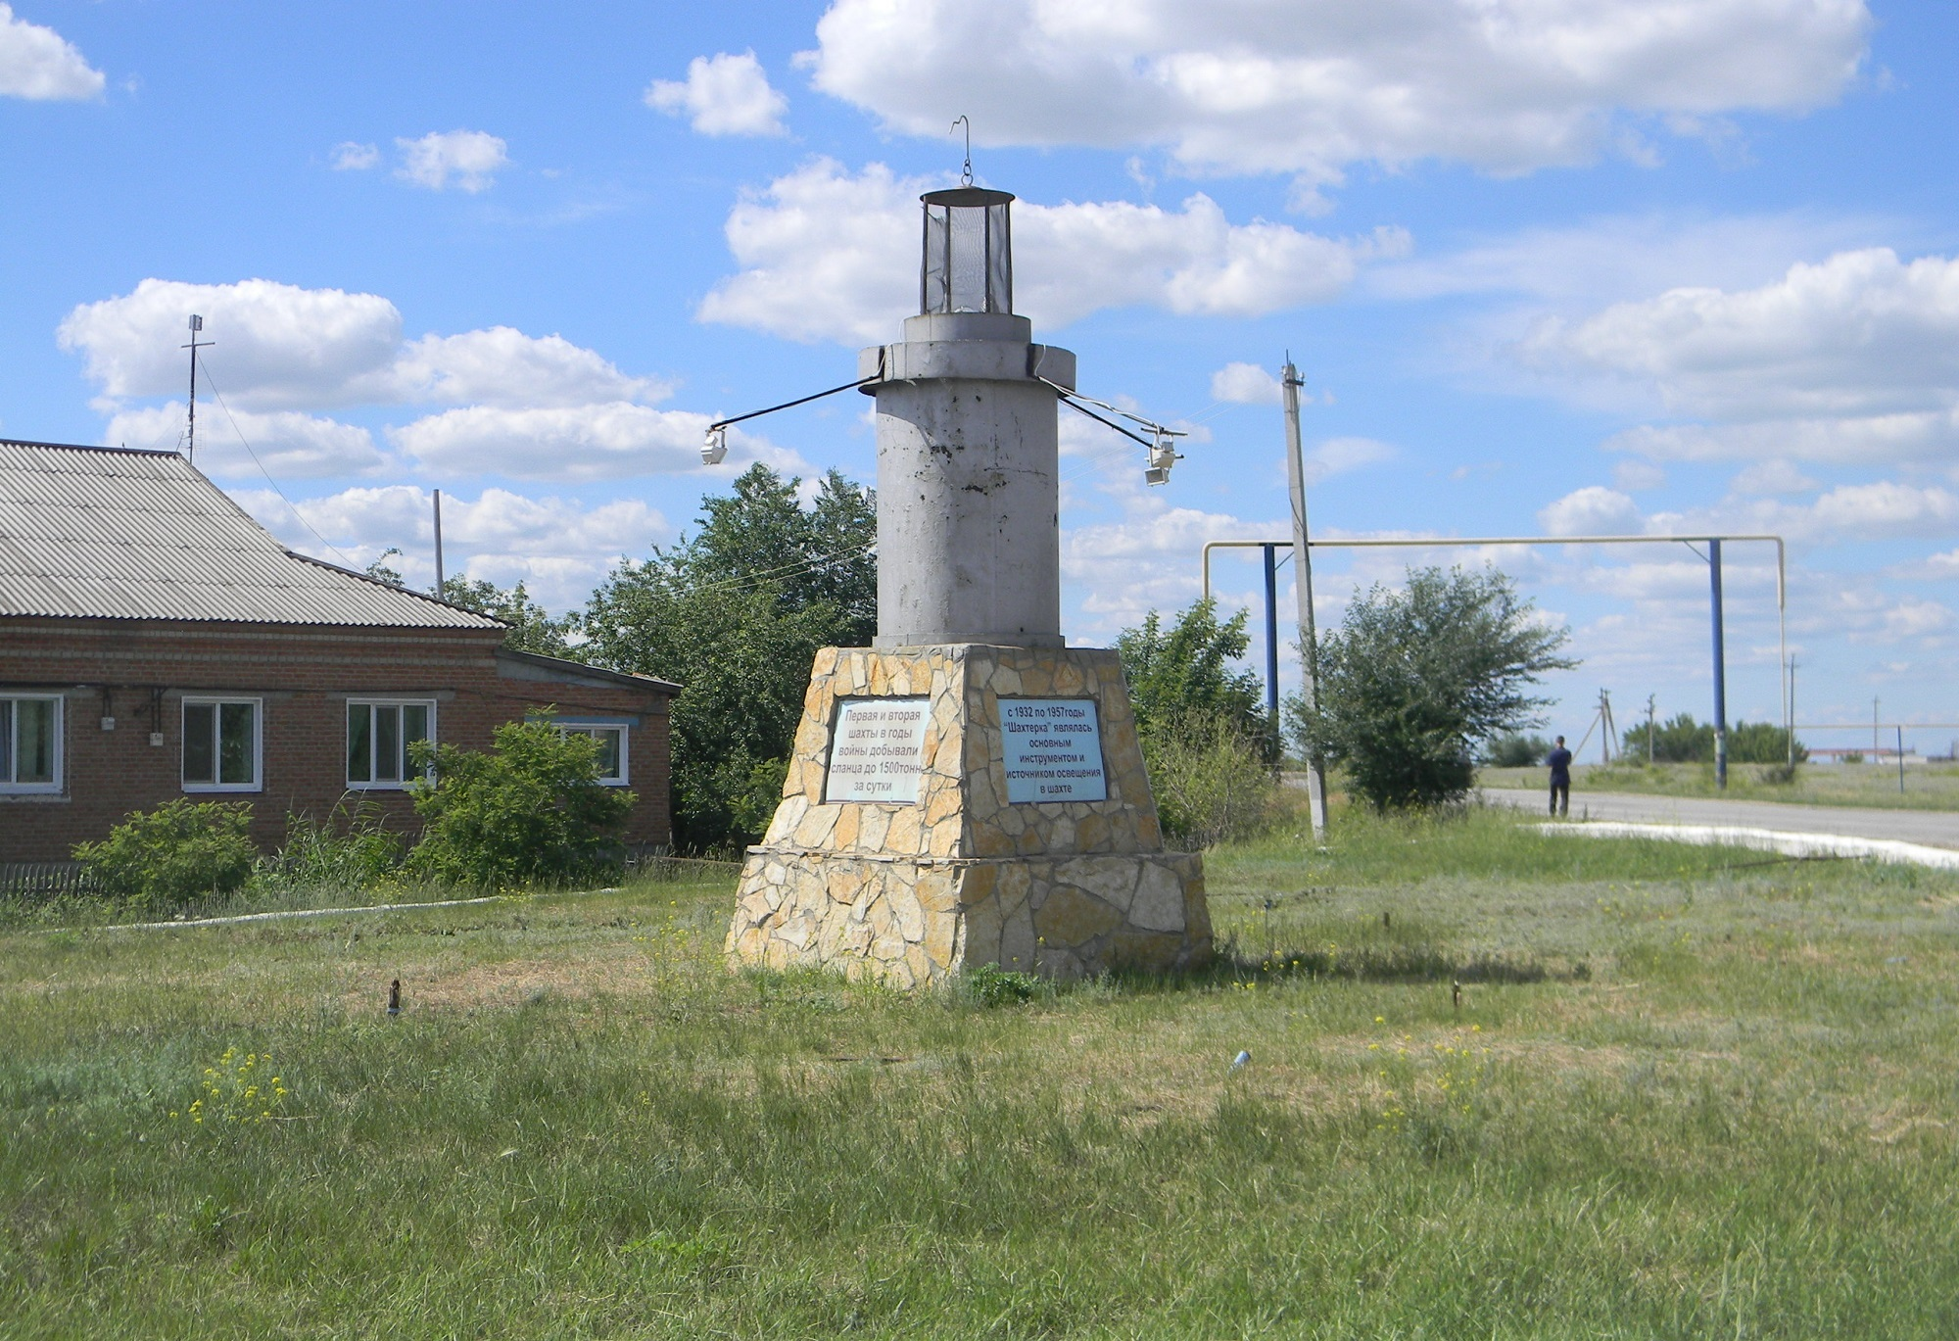
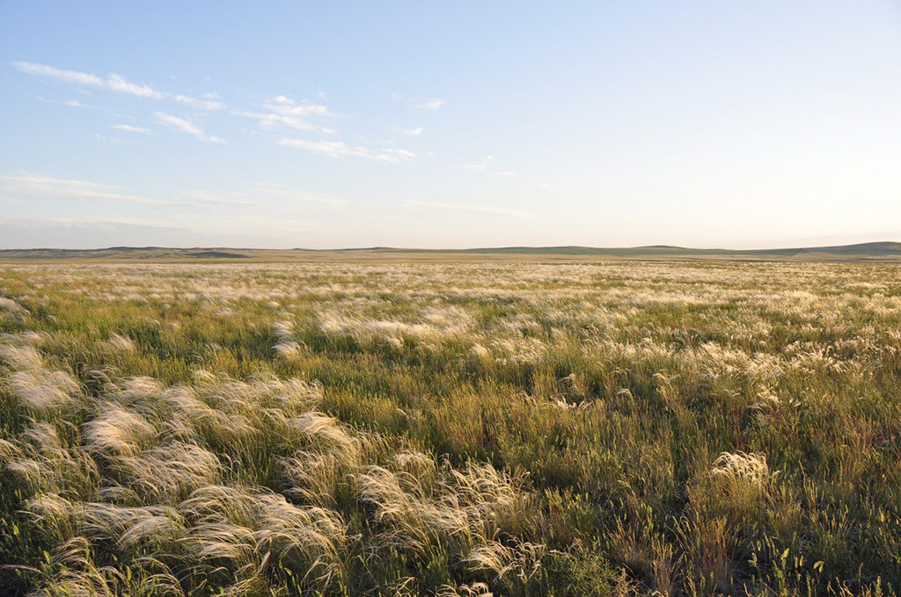
Памятный символ «Шахтерка»
Горняками в годы ВОВ отгружалось 3000 вагонов сланца. «Шахтерка» являлась основным инструментом и источником освещения
Степи у пос. Целинный.
Памятник природы характеризует типичные степные природные комплексы Саратовского Заволжья, может являться региональным эталоном сухих степей Сыртовой равнины, что имеет важное значение для сохранения ландшафтного и биологического разнообразия Саратовской области

Slide 15
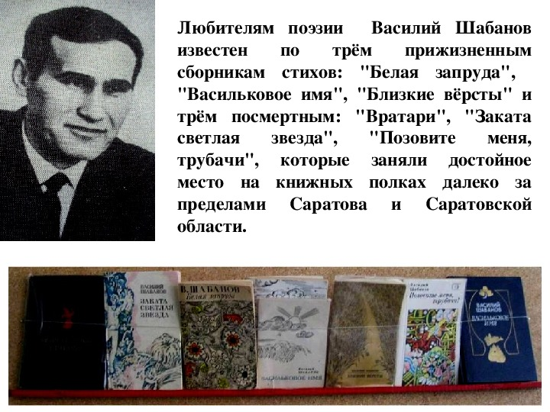

Фестиваль красоты ежегодно собирает в п.Горный жителей и гостей с соседних районов области. Под девизом «Красивое рядом» краснопартизанцы устраивают настоящий пир, на котором есть место всему, что может радовать глаз и душу
Музейный уголок поэта-земляка Василия Шабанова в филиале МОУ СОШ п. Горный в селе Савельевка

Slide 16
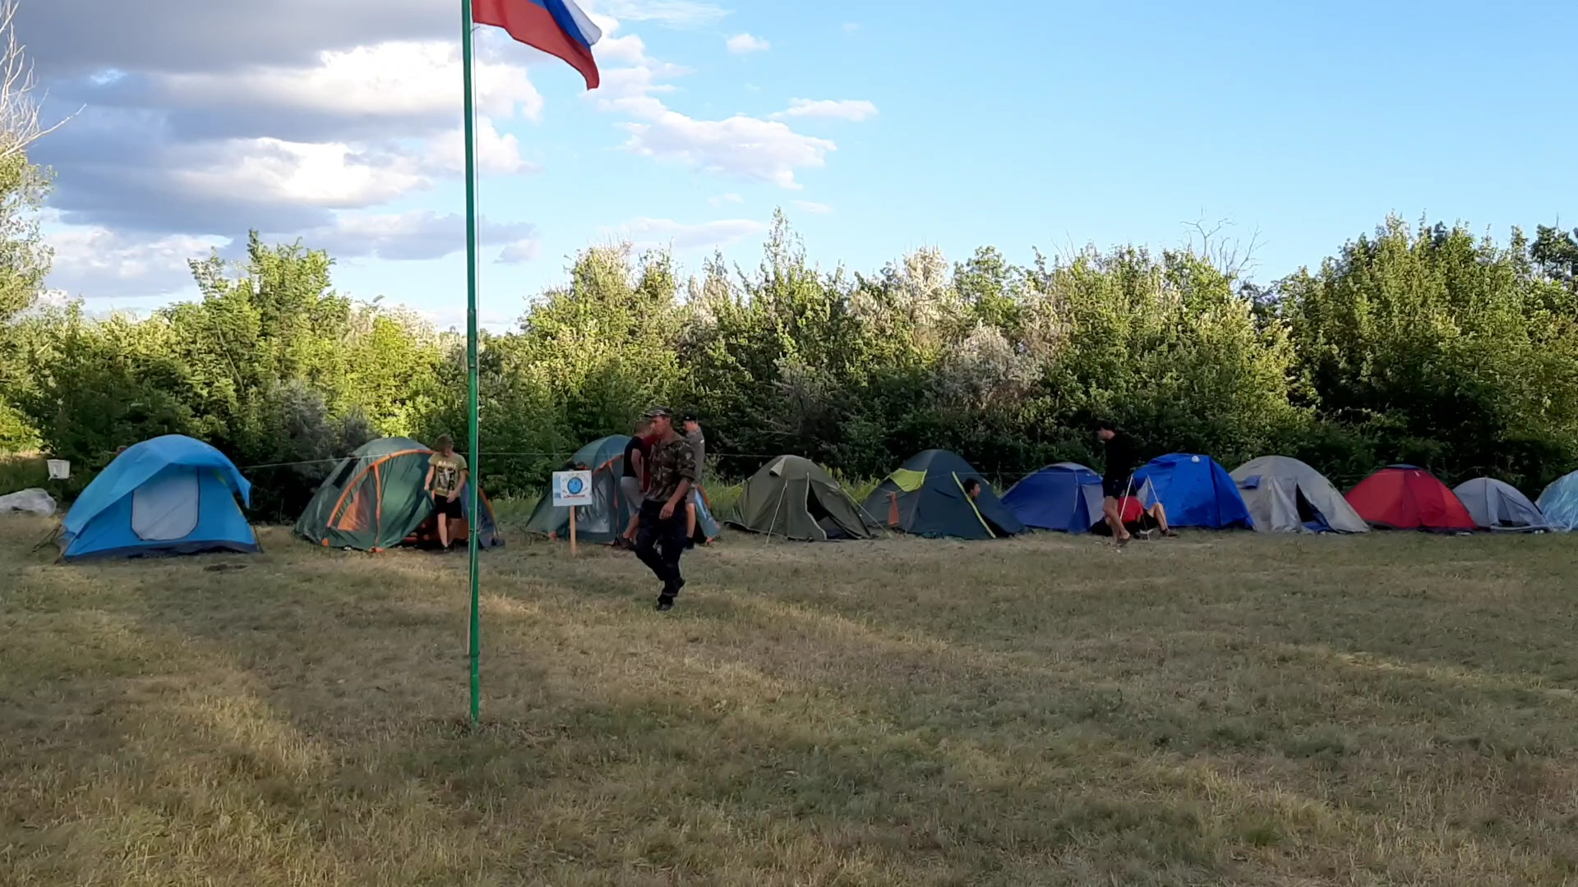
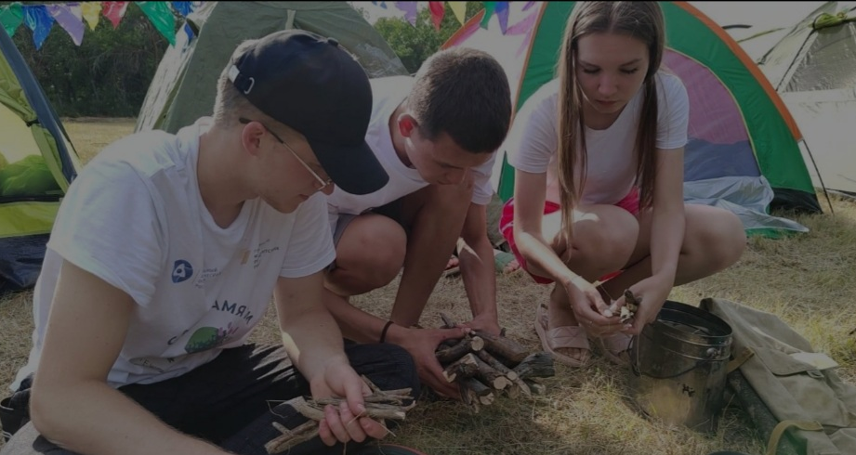
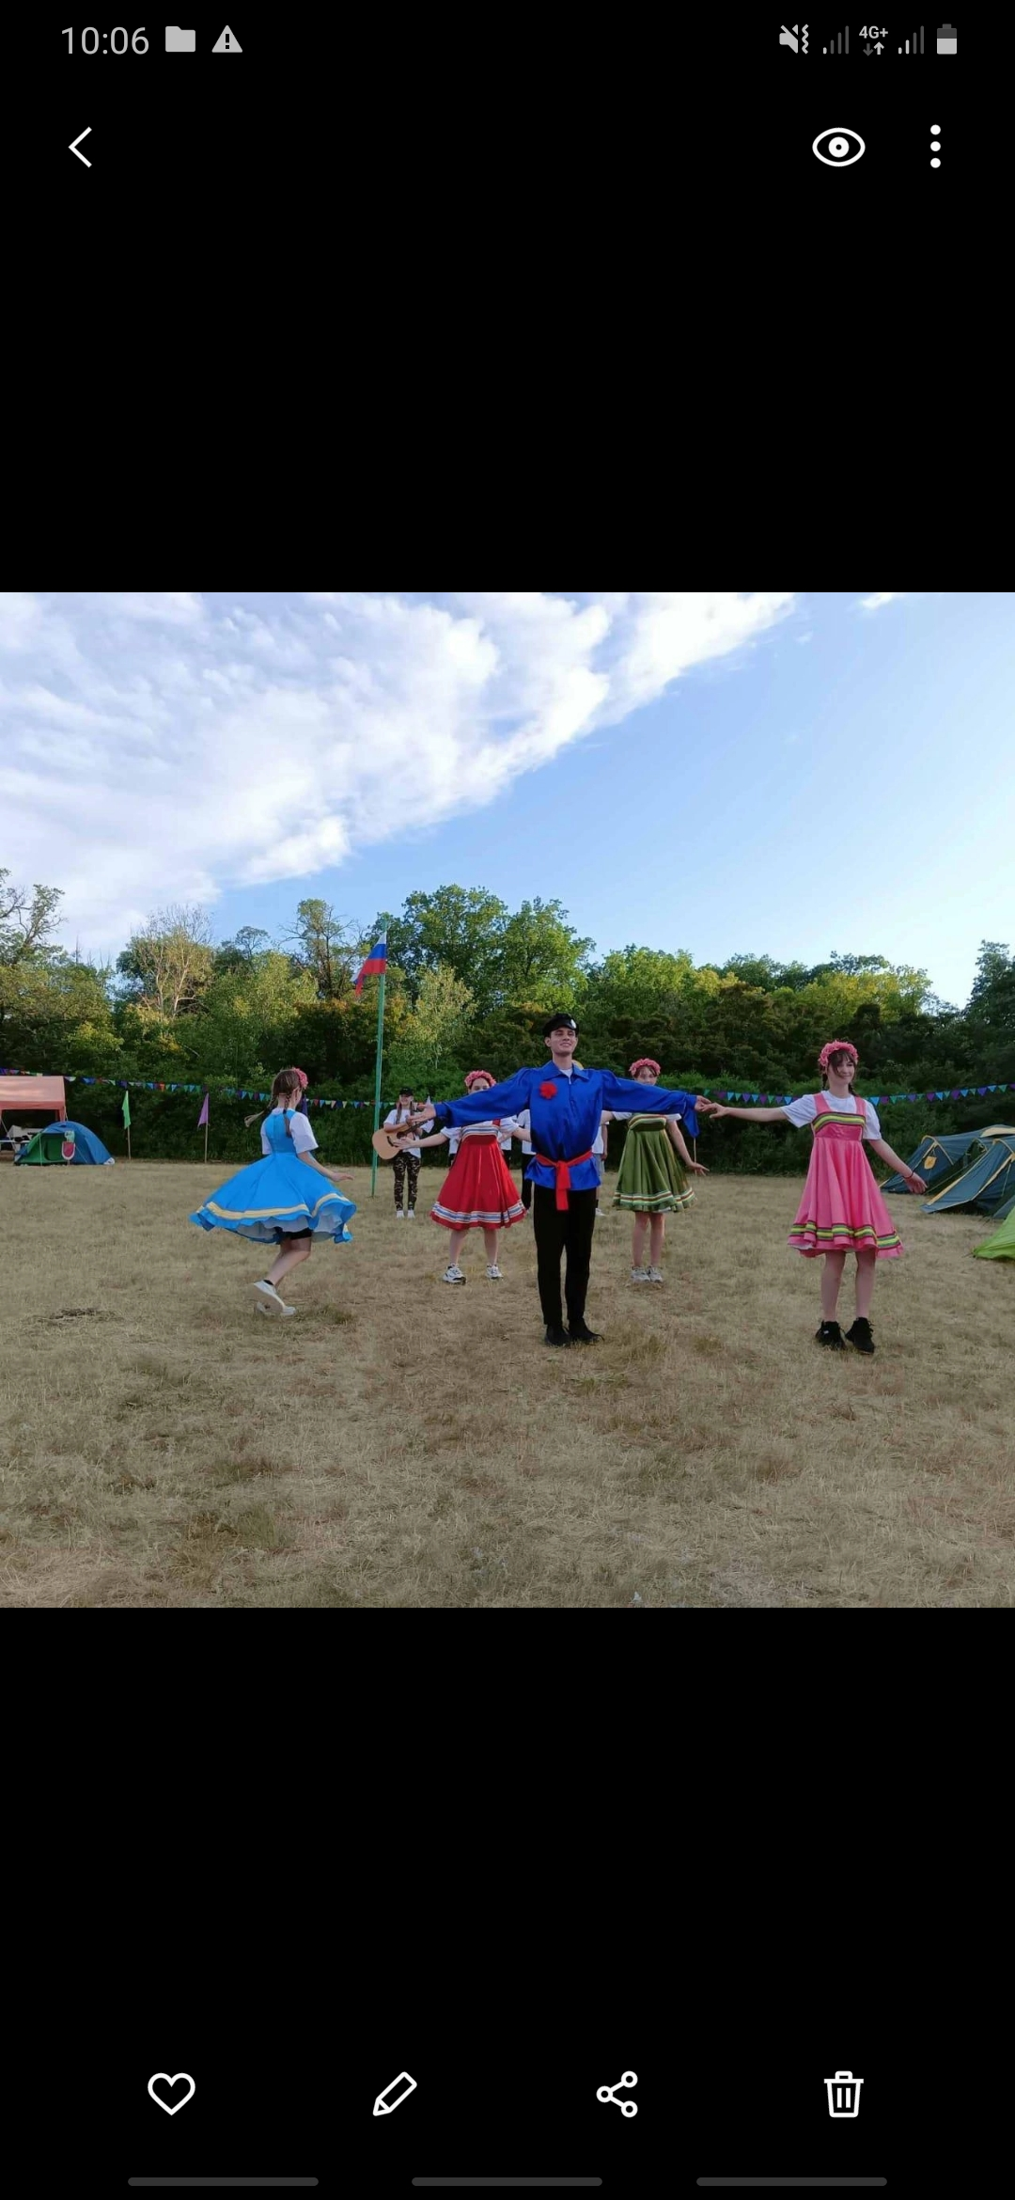
Ежегодно на протяжение 56 лет в Краснопартизанском районе в стрелковом лесу вблизи села Сулак проходит слет юных туристов. От 3 до 5 дней ребята живут в палаточном лагере, участвуют в соревнованиях, готовят полевую кухню.

Slide 17
SWOT-анализ
СИЛЬНЫЕ СТОРОНЫ 1. Наличие Саратовского оросительно-обводнительного канала имени Е.Е. Алексеевского 2. Наличие автомобильной дороги регионального значения и железнодорожных путей 3. Возможность обеспечить подключение к сетям газоснабжения и электроснабжения новых производственных объектов.. 4. Наличие перспективных для использования природных ресурсов: - месторождения альтернативного вида топлива - горючего сланца. - 3 месторождений глины, подходящей для производства кирпича 5.Наличие площадок для реализации проектов | СЛАБЫЕ СТОРОНЫ 1. Глубокая периферийность территории 2. Засушливый климат 3. Слабая инвестиционная активность. 2 Отсутствие государственной системы гарантированного сбыта сельскохозяйственной продукции. 4. Снижение численности и отток населения района. 5.Отсутствие узкоспециализированной медицинской помощи 6.Квалифицированных специалистов оттягивает город

Slide 18
ВОЗМОЖНОСТИ 1. Реализация проекта и прохождение части автомагистрали «Европа-Западный Китай» по территории района улучшит логистическое положение района и даст толчок к развитию промышленного производства и сельского хозяйства. 2. Развитие орошения на территории района. 3. Перепрофилирование объекта по уничтожению химического оружия в п. Горный. 4.Организация сельскохозяйственных потребительских кооперативов по закупке аграрной продукции и ее переработки на собственных технологических линиях. 6. Повышение привлекательности села через развитие жилищного строительства, инженерной и социальной инфраструктуры. | УГРОЗЫ 1. Слабая инвестиционная привлекательность сельского хозяйства не способствует развитию переработки сельскохозяйственной продукции. 2. Отсутствие системы гарантированного сбыта сельскохозяйственной продукции. 3. Повышение тарифов и оплаты коммунальных услуг. 4. Снижение численности населения района. 5. Дефицит квалифицированных кадров.

Slide 19
ВЕДУЩИЕ ПРЕДПРИЯТИЯ РАЙОНА
Наименование | Сфера деятельности | Количество сотрудников
СПК «Заря» | Выращивание зерновых и масличных культур | 53
ИП Глава КФХ Безгубов М.Н. | Выращивание зерновых и масличных культур | 13
ИП Глава КФХ Исмаилов М.М | Выращивание зерновых и масличных культур | 20
ООО «ТД и К» | Выращивание зерновых и масличных культур | 75
ООО МТС «Ершовская» | Выращивание зерновых и масличных культур | 25
ИП Глава КФХ Кващук П.В. | Выращивание зерновых и масличных культур | 24
ИП Глава КФХ Дундин В.Г. | Выращивание зерновых и масличных культур | 21
ИП Глава КФХ Петров А.Ф. | Выращивание зерновых и масличных культур | 12
ООО ДОРСТРОЙ | Строительство жилых и нежилых зданий | 49
Саратовский обводнительный канал – филиал ФГБУ «Управление «Саратовмелиоводхоз» | Предоставление услуг по эксплуатации мелиоративных систем | 88

Slide 20
СПЕЦИАЛИЗАЦИЯ ЭКОНОМИКИ

Slide 21
Позиция населения по итогам анкетирования 275 чел. (>3% от общей численности 9 070 человек)
Причины места жительства в районе
Комфортная среда 30%
Быт и досуг 23 %
Экология 24%
Безопасность 23%
Наиболее актуальные проблемы проживания
Сложность найти работу 13%
Низкий уровень заработной платы 25%
Обустройство сельских территорий 35%
Плохое транспортное сообщение
27 %

Slide 22
ИНВЕСТИЦИОННЫЕ ПРОЕКТЫ
№ п/п | Наименование инвестиционного проекта | Инициатор | Срок реализации | Панируемый объём инвестиции млн. руб | Количество рабочих мест
1 | Строительство 2 складов в п. Октябрьский | ИП Урабасов Ю.В. | 2025 | 20,0
2 | Реконструкция склада в с. Большая Сакма | СПК «Заря» | 2025 | 15,0
3 | Приобретение сельскохозяйственной техники | ИП Исмаилов М.М. | 2025 | 8,3
4 | Строительство автомойки самообслуживания на 5 постов и автомастерской в п. Горный | ИП Пашаев И.Т. | 2025 | 7,0 | 3
5 | Приобретение сельскохозяйственной техники | ИП глава КФХ. Полянский В.П | 2025 | 14,7
6 | Приобретение сельскохозяйственной техники | ИП глава КФХ. Петров А.Ф | 2025 | 26,0
7 | Открытие магазина «Улыбка» | ИП Бородачев П.Ю | 2025 | 4 | 1
8 | Реконструкция здания весовой | ИП глава КФХ Исмаилов М.М. | 2025 | 3,0

Slide 23
ИНВЕСТИЦИОННЫЕ ПРОЕКТЫ
9 | Приобретение сельскохозяйственной техники | ИП Глава КФХ Дундин В.Г. | 2025 | 16,5
10 | Приобретение сельскохозяйственной техники | ИП Глава КФХ Петров А.Ф. | 2025 | 4,2
11 | Приобретение сельскохозяйственной техники | ИП Глава Безгубов М.Н | 2025 | 27,4
12 | Проведение культурно-технических мероприятии на участке 54 га | ИП Ерофеева Р.А | 2025 | 6,0
13 | Открытие кафе «Добрые суши» | ИП Тарасова А.С | 2025 | 1,0 | 2
14 | Открытие пекарни в п. Горный | ИП Смирнова О.А | 2025 | 6,0 | 4
15 | Проведение культурно-технических мероприятии на участке 100га | ИП Полянский В.П | 2025 | 6,0

Slide 24
ИНВЕСТИЦИОННЫЕ НИШИ
Агропромышленная перерабатывающая
Модернизация птицефабрики
Развитие пчеловодства
Развитие животноводства
Строительство элеватора
Создание колбасного цеха
Создание мукомольно-крупяного предприятия
Создание пекарни
Молокозавод
Развитие туризма
Объекты придорожного сервиса
Гостиничный комплекс
Палаточные лагеря в стрелковом лесу
Создание объектов для отдыха, рыбной ловли на реке Иргиз
Развитие агротуризма
Туристические базы
Преимущества территории по развитию ниш
Богатые водные ресурсы
Наличие земельных ресурсов- площадок для размещения сельскохозяйственных предприятий
Основу сельскохозяйственных угодий составляет пашня
Зернопродуктовый комплекс является ведущим в структуре растениеводства
Ресурсов тепла достаточно для выращивания зерновых, бобовых и технических культур, овощных и плодово-ягодных культур
5 рек
Климатические условия благоприятны для организации летнего и зимнего отдыха
47 объектов гидротехнических сооружений
Живописные лесные ландшафты
Экология

Slide 25
СВОБОДНЫЕ ИНВЕСТИЦИОННЫЕ ПЛОЩАДКИ
№ п\п | Наименование | Кадастровый номер | Местоположение | Площадь | Вид разрешенного использования
1 | Производственная площадка АО Рукопольский элеватор | 64:18:030501:1 | Саратовская обл, Краснопартизанский район, Рукопольское МО, с Рукополь, улица Урожайная, 10 | 75576 кв.м. | для производства сельскохозяйственной продукции
2 | Производственная площадка АОЗТ "По птицеводству" | 64:18:050503:1 | Саратовская область, р-н Краснопартизанский, рп Горный, в 950 м юго-восточней железнодорожного переезда | 385 719 кв.м. | Для выращивания птицы, КРС, переработка сельскохозяйственной продукции

Slide 26
СВОБОДНЫЕ ИНВЕСТИЦИОННЫЕ ПЛОЩАДКИ
3 | Промышленная площадка Краснопартизанского нефтесклада | 64:18:050401:11 | Саратовская область, р-н Краснопартизанский, рп Горный, ул. Степная, д.39 | 32 800 кв.м. | Для размещения, хранения и реализации нефтепродуктов
4 | Производственная площадка Торговый дом РТ | 64:18:030501:97 | Саратовская обл, Краснопартизанский район, с. Рукополь, ул. Наливная, д.1 | 3 460 кв.м | Для производственной деятельности

Slide 27
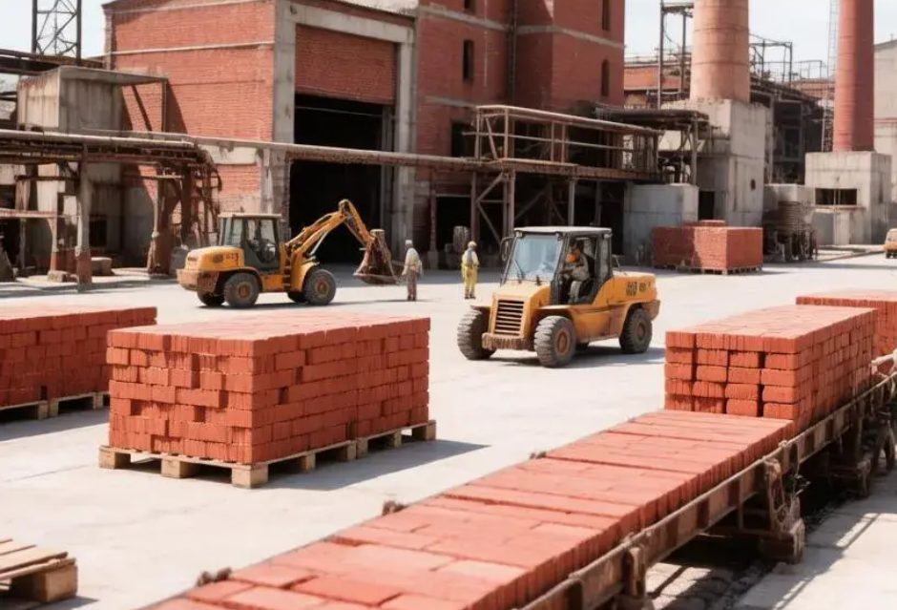
ИНВЕСТИЦИОННЫЕ ИДЕИ
ПРЕДПРИЯТИЯ ПО ПРОИЗВОДСТВУ СТРОЙМАТЕРИАЛОВ И ИСПОЛЬЗОВАНИЮ ПРИРОДНЫХ РЕСУРСОВ
ПРЕДПОСЫЛКИ
ИНФРАСТРУКТУРА
Район богат11 месторождениями песка и 7 глины
Имеется возможность подключения к сетевым объектам газоснабжения, электроснабжения, водоснабжения
СУТЬ ПРОЕКТА
Строительство предприятия про производству красного кирпича, добыча песка
Ориентировочный объем инвестиций от 50 млн. рублей /10-15 рабочих мест

Slide 28
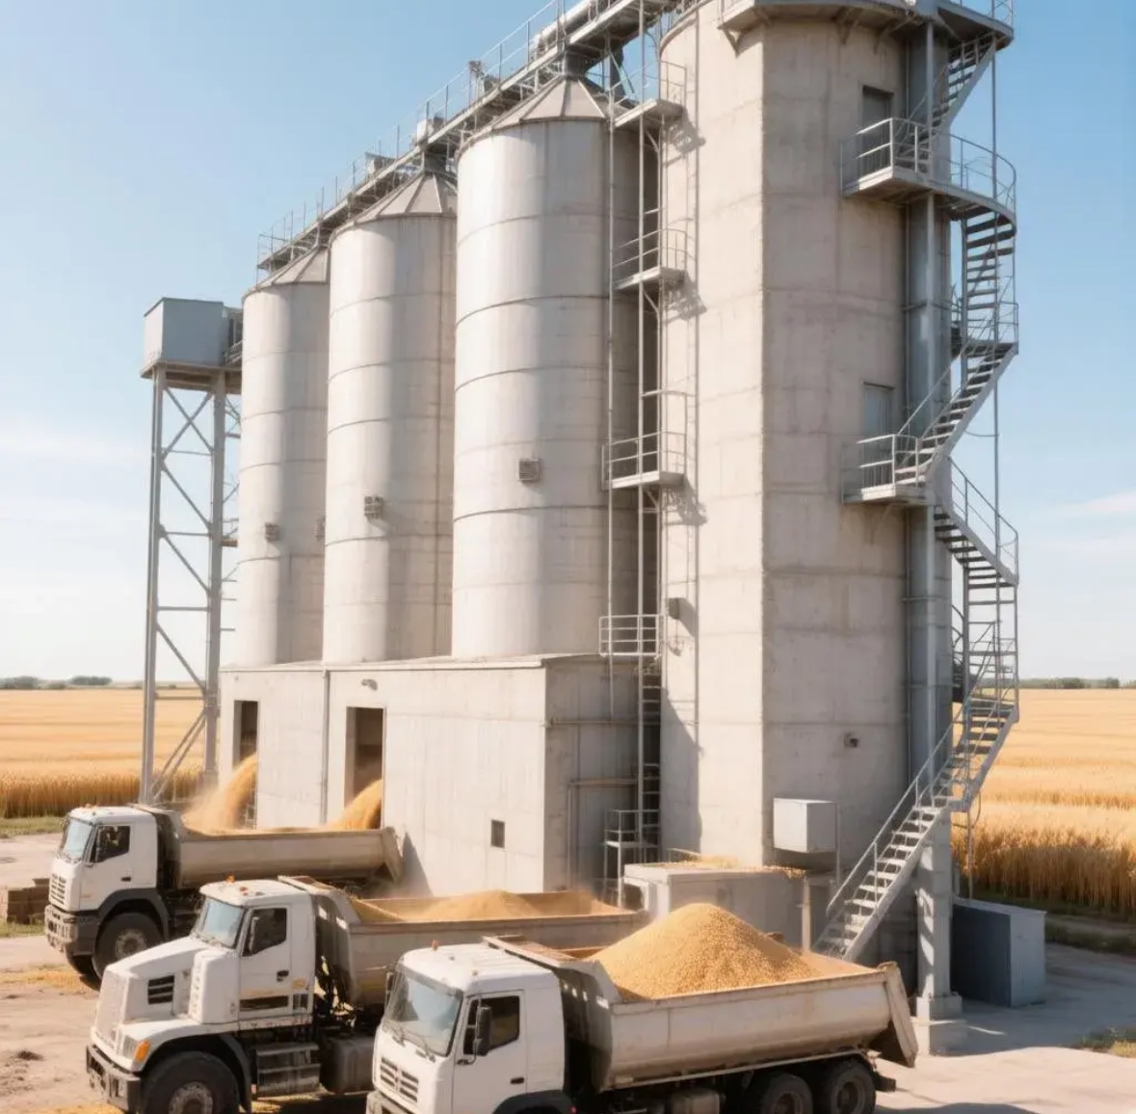
СТРОИТЕЛЬСТВО ЭЛЕВАТОРА
ПРЕДПОСЫЛКИ
ИНВЕСТИЦИОННАЯ ПЛОЩАДКА
ИНФРАСТРУКТУРА
Производственная площадка АО Рукопольский элеватор
64:18:030501:1
Саратовская обл, Краснопартизанский район, Рукопольское МО, с Рукополь, улица Урожайная, 10
Площадь 75576 кв.м
Высокий уровень развития растениеводства (в районе выращиваются зерновые и зернобобовые культуры, подсолнечник)
Имеется возможность подключения к сетевым объектам газоснабжения, электроснабжения, водоснабжения
Ориентировочный объем инвестиций от 400 млн. рублей / 12 рабочих мест

Slide 29
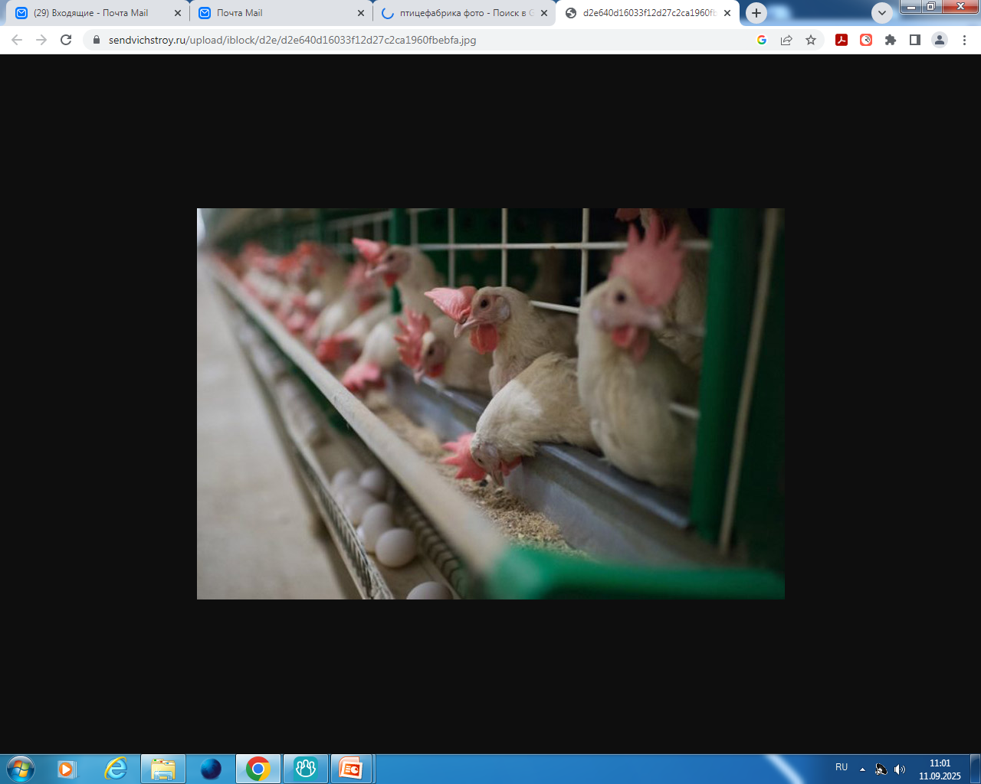
МОДАРНИЗАЦИЯ ПТИЦЕФАБРИКИ
ПРЕДПОСЫЛКИ
ИНВЕСТИЦИОННАЯ ПЛОЩАДКА
ИНФРАСТРУКТУРА
Производственная площадка АОЗТ "По птицеводству
Саратовская область, р-н Краснопартизанский, рп Горный, в 950 м юго-восточней железнодорожного переезда
64:18:050503:1
Площадь 385 719 кв.м
Высокий уровень развития растениеводства и наличие кормовой базы для выращивания птицы, КРС,
переработки сельскохозяйственной продукции
Земельный участок подведен к объектам газоснабжения, электроснабжения, водоснабжения,
водоотведения
Ориентировочный объем инвестиций 100 от млн. рублей / 20 рабочих мест

Slide 30
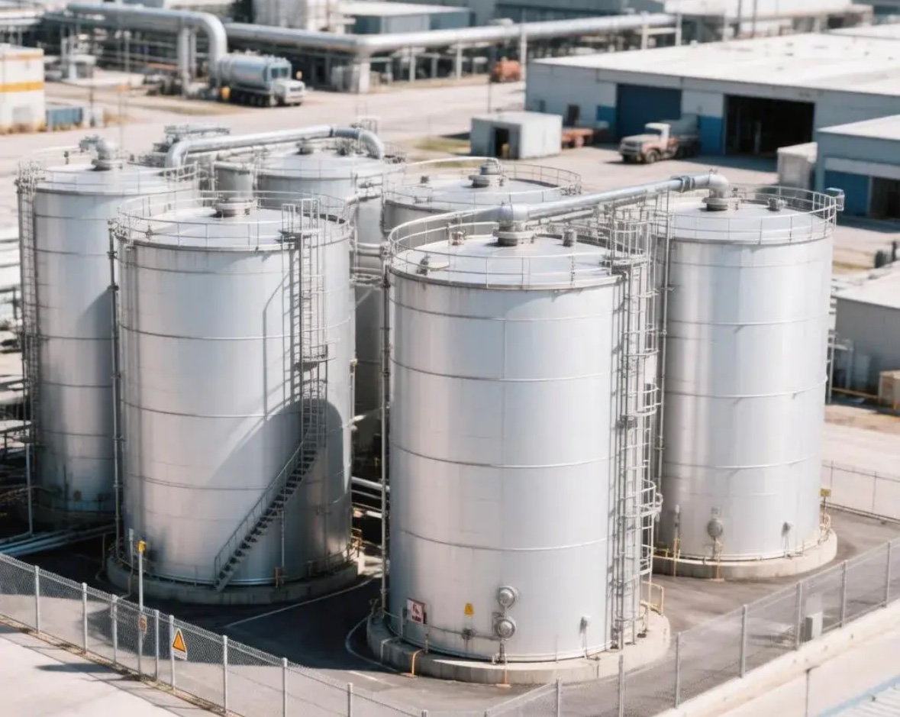
СТРОИТЕЛЬСТВО НЕФТЕСКЛАДА
ПРЕДПОСЫЛКИ
ИНФРАСТРУКТУРА
ИНВЕСТИЦИОННАЯ ПЛОЩАДКА
Для размещения, хранения и реализации нефтепродуктов
Промышленная площадка Краснопартизанского нефтесклада
Саратовская область, р-н Краснопартизанский, рп Горный, ул. Степная, д.39
64:18:050401:11
Площадь 32 800 кв.м.
подведено к объектам газоснабжения, электроснабжения,

Slide 31
Действия администрации для стимулирования инвестиционной деятельности
УТВЕРЖДЕНЫ:
План инвестиционного развития Краснопартизанского муниципального района Саратовской области на 2026г.
Совет по инвестициям администрации Краснопартизанского района
Актуализация:
перечня свободных инвестиционных площадок;
перечня муниципального имущества, в отношении которого, планируется заключение концессионных соглашений;
перечня муниципального имущества, предназначенного для предоставления во владение и (или) пользование субъектам малого и среднего предпринимательства;
поддержка контактов с инвесторами реализовавшими свои проекты на территории района
мониторинг реализации инвестиционных проектов;

Slide 32


Взаимодействие с федеральными и региональными институтами развития, профильными ведомствами по вопросам реализации инвестиционных проектов
МИНИСТЕРСТВО ИНВЕСТИЦИОННОЙ ПОЛИТИКИ САРАТОВСКОЙ ОБЛАСТИ г. Саратов, ул. Рабочая 145 А, 11 этаж
(8452) 69-52-62
mininvest@saratov.gov.ru
АО «КОРПОРАЦИЯ РАЗВИТИЯ САРАТОВСКОЙ ОБЛАСТИ» г. Саратов, ул. Рабочая 145 А, 9 этаж
(8452) 79-69-96
aokrso@mail.ru saratovcorporation.ru

Slide 33
Каналы прямой связи для потенциальных инвесторов
Директор АО «Корпорация развития Саратовской области» ХРАПУГИН АЛЕКСАНДР ВЛАДИМИРОВИЧ
8 845 2 79 69 96
Глава Краснопартизанского муниципального района
БОДРОВ ЮРИЙ ЛЕОНИДОВИЧ 8-845-77-2-14-95
Инвестиционный уполномоченный - заместитель главы администрации по финансовым, экономическим вопросам и управлению имуществом
КАСАТОВ АНТОН АЛЕКСАНДРОВИЧ 8-845-77-2-17-57
Сайт администрации Краснопартизанского муниципального района: http://adminkmr.ru/ Электронная почта: partizanmr@mail.ru Телефон "горячей линии": 8-845-77-2-14-32

Slide 34
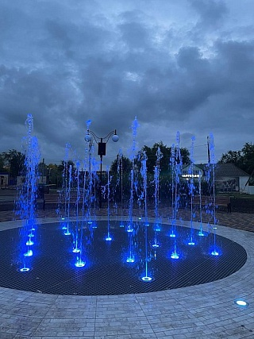
Добро пожаловать в Краснопартизанский муниципальный район !!!

